Slide 1
Universidade Federal de Minas Gerais
Graduação em Ciências Atuariais
Projeção da Mortalidade em Cálculos Atuariais: possibilidades e desafios
Bernardo Lanza Queiroz
Professor do Departamento de Demografia

Slide 2
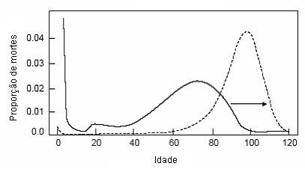
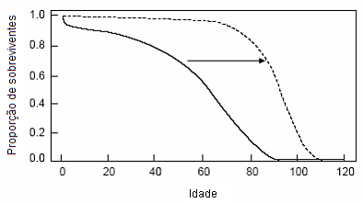
Teorias / Hipóteses para tendências futuras da mortalidade
Em quais idades estarão concentrados os ganhos futuros de mortalidade???

Slide 3
Importância de se projetar a mortalidade
Melhor entendimento da dinâmica populacional;
Melhorar as projeções de população;
Consequências importantes para:
cálculos atuariais (RPPS);
previdência social (RGPS);
Gastos com saúde (SUS), etc.
Notes:
Aumento da expectativa de vida conjugado com declínio da fecundidade -> maior longevidade com escassez de população em idade ativa -> o número de contribuintes decresce na medida em que o de beneficiários aumenta.
Gastos com saúde: Utilização mais intensa da tecnologia, principalmente no grupo dos idosos mais idosos.

Slide 4
Métodos tradicionais
Métodos determinísticos (IBGE, CELADE, Nações Unidas):
Trajetória (meta) pré-estabelecida com base em uma tábua limite → convergência?
Projeções com base na opinião de especialistas sobre tendências por causas de morte:

Slide 5
Método tradicional:
Relação Logital (CELADE, 1984)
Suponha que tábuas de mortalidade inicial e limite possam ser descritas em função de um mesmo padrão:
Notes:
ytk é uma simples interpolação linear dos logitos no tempo entre as tábuas inicial e limite.

Slide 6
Hipóteses básicas
Método tradicional: Modelo Relacional (CELADE)
O logito da tábua inicial varia linearmente no tempo, tendendo ao logito da tábua de mortalidade limite.
O mecanismo do método está no ritmo de variação que se supõe para o declínio da mortalidade.

Slide 7
Modelo Relacional: alternativas para projeção
1ª Alternativa:
Supõe-se uma data para mortalidade inicial e outra para a limite (2010 e 2000, por exemplo).
Para encontrar a mortalidade nas datas intermediárias, basta aplicar a equação anterior, interpolando-se linearmente no tempo os logitos:

Slide 8
Modelo Relacional: alternativas para projeção
2ª Alternativa:
Supõe-se uma esperança de vida a ser alcançada no horizonte de projeção. Critério: investigador, tendência passada, existência de alguma política, etc.
Supõe uma data para a mortalidade inicial mas não se conhece a priori a data (L) em que se alcançará a mortalidade limite.
A data L é determinada aplicando-se a equação de forma interativa, variando L sucessivamente até alcançar o logito que implicará na e(0) proposta.
Determina-se, em cada período, a tábua de mortalidade por sexo que corresponde àquela esperança de vida.

Slide 9
Modelo Relacional: alternativas para projeção
3ª Alternativa:
Não se tem uma data única para alcançar a tábua limite.
Supõe-se esperanças de vida a serem alcançadas em cada quinquênio de projeção.
Ao calcular a tábua em cada quinquênio varia-se a data limite em que se alcança a mortalidade limite (meta).
Semelhante à 2ª alternativa, porém, aplicada a cada período quinquenal reiteradamente.

Slide 10
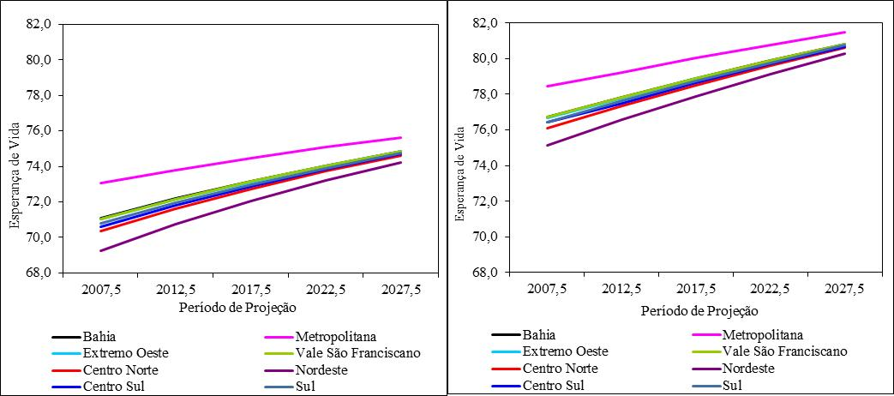
Esperança de vida ao nascer por períodos quinquenais e sexo - Mesorregiões, Bahia, 2005-2030
Fonte: LED/Cedeplar.

Slide 11
Limitações
Não incorpora diferencial de ganhos por grupos de idade.
Fontes de incerteza: qualidade dos dados, opinião do analista, etc.
A incerteza é incorporada com base em cenários (alto, médio e baixo) → nível de confiança???
A incerteza aumenta em pequenas → necessidade de se mensurar estatisticamente a incerteza na estimação dos parâmetros.
Notes:
Tendências por causas de mortes → as causas podem não ser independentes → importância do padrão geral.

Slide 12
Método estocástico: Lee-Carter (1992)
Onde:
→ Taxas centrais de mortalidade no ano t
→ Forma geral (média) da curva de mortalidade do modelo
→ Descreve o padrão de de desvio da forma geral quando k varia
→ Índice do nível geral de mortalidade no tempo
→ Resíduo

Slide 13
Método estocástico: Lee-Carter (1992)
Estimação dos parâmetros → Dois problemas
Precisamos de um conjunto de m(x) observadas no passado.
Soluções:
Utilizar tábuas modelos: Coale-Demeny, Nações Unidas, HMD, etc.
Utilizar o próprio modelo → fixar k=0 e k=1 e estimar:

Slide 14
Método estocástico: Lee-Carter (1992)
Estimação dos parâmetros → Dois problemas
O lado direito da equação é composto apenas por parâmetros.
Solução:
Mínimos quadrados com aplicação do método de Decomposição Valores Singulares (DVS).
a_{x} → media do valor de ln[m(x,t)] no tempo.
Subtraímos isso do ln[m(x,t)] e temos os resíduos.
Utilizamos DVS nos resíduos para encontrar os valores de b_{x} e k_{t}, que juntos com a_{x} minimizam os erros.

Slide 15
Método estocástico: Lee-Carter (1992)
Projeção de k_{t}:
Tem características de um processo estocástico → modelos de séries temporais;
Modelo escolhido: passeio aleatório com tendência
Onde:
c → incorpora a tendência linear decrescente de k_{t}
e_{i} → incorpora a incerteza na trajetória de k_{t}

Slide 16
Variações do método Lee-Carter
Lee-Miller (2001):
Kt é re-estimado para se ajustar a e0 no ano t.
As taxas específicas de mortalidade por idade do último ano de ajuste do modelo são as taxas observadas nesse ano;
O período base da projeção tem início em 1950.
Wilmoth (1993):
Ajuste do modelo por Mínimos Quadrados Ponderados
O peso pode ser o número de mortes em cada grupo etário
Máxima Verossimilhança
nesse caso é necessário derivar a função. Wilmoth sugere partir de uma distribuição Poisson

Slide 17
Vantagens/limitações do Método
Lee-Carter
Várias aplicações têm demonstrado maior precisão nas projeções realizadas pelo método Lee-Carter comparativamente a outros modelos (Lee & Miller, 2001; Girosi & King (2007).
Limitação: necessidade série longa de dados.
Li, N., Lee, R., & Tuljapurkar, S. (2004). Using the Lee–Carter Method to Forecast Mortality for Populations with Limited Data*. International Statistical Review, 72(1), 19-36.

Slide 18
Vantagens/limitações do Método
Lee-Carter
Limitação: necessidade série longa de dados.
Li, N., Lee, R., & Tuljapurkar, S. (2004). Using the Lee–Carter Method to Forecast Mortality for Populations with Limited Data*. International Statistical Review, 72(1), 19-36.
Demonstram que uma modificação no modelo pode ser aplicada com apenas 2 pontos no tempo, se estiverem com uma distância de tempo razóavel entre eles. Três pontos seriam mais adequados para ter melhores estimativas do IC
O ponto principal é a condição que k(t) tenha uma passeio aleatório com drift é o declínio da mortalidade

Slide 19
Vantagens/limitações do Método
Lee-Carter
Limitação: mudança no padrão etário da mudança da mortalidade.
No modelo, assumimos a(x) e b(x) constantes no tempo de projeção. Mas o ritmo de mudança do padrão da mortalidade pode mudar no tempo – fenômeno chamado de rotação da mortalidade
Li, N., Lee, R., & Gerland, P. (2013). Extending the Lee-Carter method to model the rotation of age patterns of mortality decline for long-term projections. Demography, 50(6), 2037-2051.

Slide 20
Vantagens/limitações do Método
Lee-Carter
Rotação da mortalidade:
A solução passa pela modificação do padrão de
b(x)
Suavizando as taxas de mortalidade dos jovens (0-14) e dos adultos (15-64) para que fiquem igual a média do período todo
Isso vai levar a queda da mortalidade para ideas mais avançadas (acima de 65).

Slide 21
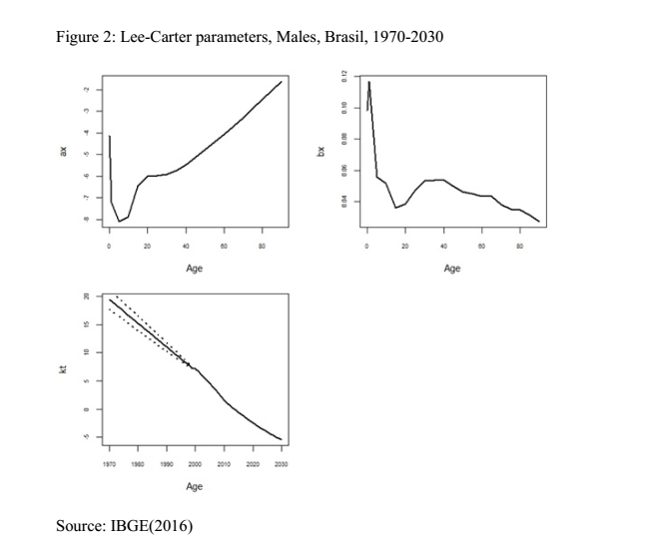
Perfil da Mortalidade, mudanças da mortalidade e evolução do nível

Slide 22
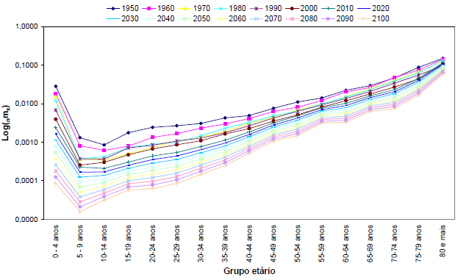
Log taxas de mortalidade, observadas e projetadas para o município de São Paulo, 1950 a 2100 – sexo feminino

Slide 23
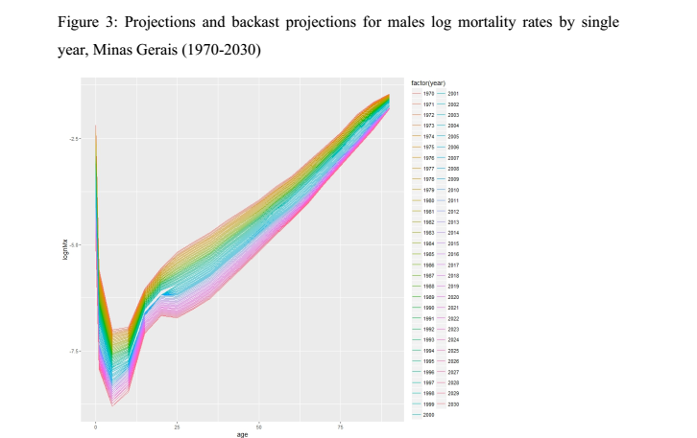
Log taxas de mortalidade, observadas e projetadas para Minas Gerais, 1970 a 2030 – sexo masculino

Slide 24
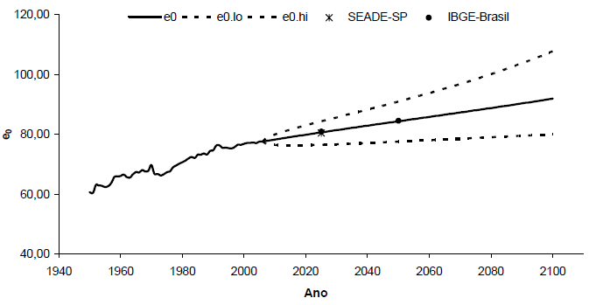
Esperança de vida ao nascer, observadas e projetadas, e intervalo de confiança da projeção – sexo feminino

Slide 25
Estimando Lee-Carter no R
Duas boas alternativas:
Demography:
https://cran.r-project.org/package=demography
MortCast:
https://cran.r-project.org/package=MortCast

